Slide 1
Next Level Dokter worden? Oftewel arts buiten het ziekenhuis, midden in de samenleving. Next Level Dokter is here to help!

Slide 2
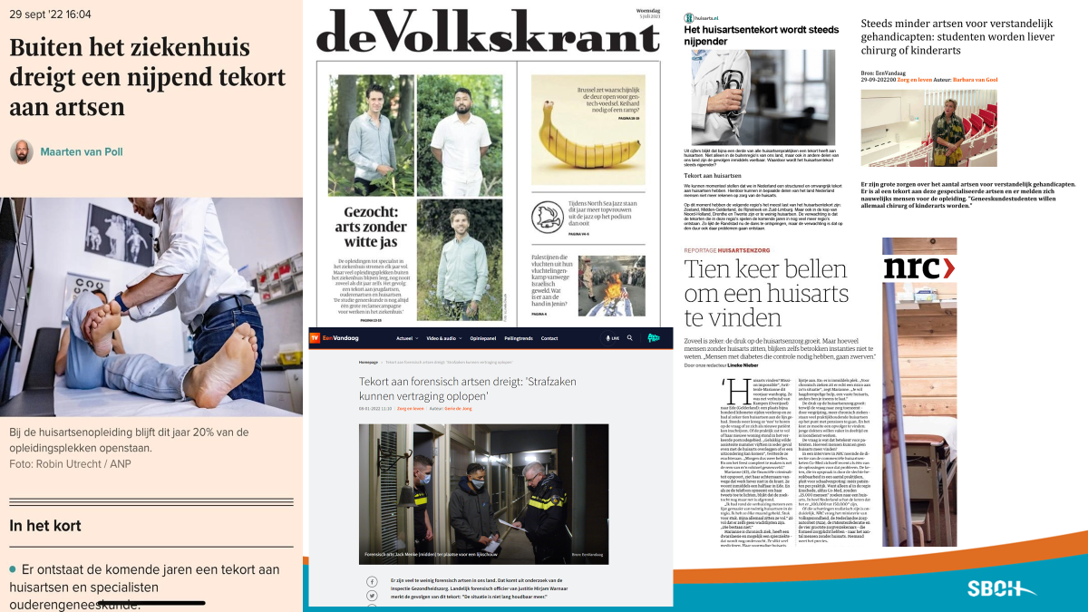
Next Level Dokters actief in de samenleving, jullie zijn nodig en maken het verschil!

Slide 3
Over het initiatief Next Level Dokter
Next Level Dokter is een maatschappelijk initiatief van 12 opleidingen voor artsenberoepen buiten het ziekenhuis en SBOH, werkgever voor artsen in opleiding buiten het ziekenhuis. We worden financieel ondersteund door VWS. Op 26 september 2023 zijn we gestart.
Samen zetten we artsenberoepen buiten het ziekenhuis stevig op de kaart. We gaan voor meer Next Level Dokters. Dat zijn dokters actief in de wijk en midden in de samenleving.
We inspireren studenten geneeskunde en basisartsen om zich te oriënteren op een artsenberoep (en opleiding) buiten het ziekenhuis oftewel op het eventueel worden van een Next Level Dokter. Dat doen we met verschillende activiteiten die we vooral in samenwerking met anderen vormgeven.
We werken samen met opleidingsinstituten, GGD/GHOR Nederland en andere werkgevers, aios – en beroepsverenigingen, medische faculteitsverenigingen, opleiders, artsen, career officers, faculteiten geneeskunde, De Geneeskundestudent, de Jonge specialist, startalsarts.nl (KNMG), de andere dokter (bedrijfs-en verzekeringsartsen), Medic Academy, Compendium en KoffieCo.
Notes:
Meer kenmerken weten? Doe dan de lefwijzer op nextleveldokter.nl

Slide 4
Wat zijn Next Level Dokter artsenberoepen?
Huisarts
Specialist ouderengeneeskunde
Forensisch arts
Arts verstandelijk gehandicapten
Vertrouwensarts
Arts infectieziektebestrijding
Verslavingsarts
Jeugdarts
Arts M+G
Donorarts
Arts tuberculosebestrijding
Arts medische milieukunde

Slide 5
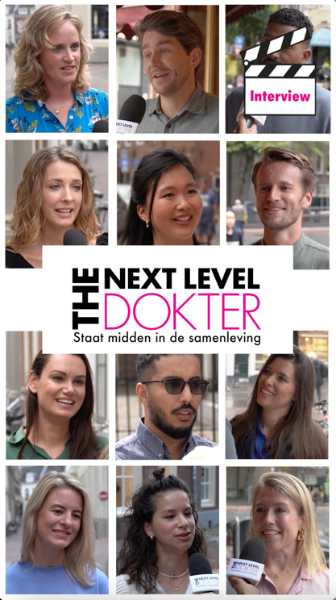
Wat kenmerkt een Next Level Dokter?
Over het algemeen
Je bent als arts actief buiten de muren van het ziekenhuis
Je staat midden in de samenleving.
Je komt ‘binnen’ bij mensen en beweegt je in hún omgeving.
Op diverse momenten in hun leven kun je een belangrijke rol spelen
Daarbij kijk je als next level dokter naar de persoon in zijn totaliteit.
Next level dokters zijn teamspelers en werken samen met anderen aan de gezondheid van mensen en de samenleving. Zij brengen vaak verbinding tussen het medische en sociale domein.
Als Next Level Dokter ben je voortdurend in beweging en heb je een uitdagend en gevarieerd takenpakket.
Notes:
Meer kenmerken weten? Doe dan de lefwijzer op nextleveldokter.nl

Slide 6
Onze boodschap en aanbod voor geneeskunde studenten en basisartsen
Ben jij al bezig met jouw next step?
Next Level Dokter is een maatschappelijk initiatief en here to help tijdens je ontdekkingsreis naar artsenberoepen (en opleidingen) midden in de samenleving.
We inspireren en helpen je bij het vinden van een artsenberoep dat echt bij je past. En wellicht is dat een beroep buiten de ziekenhuismuren, midden in de samenleving. Heb jij het lef? Ontdek de mogelijkheden.
Ga naar www.nextleveldokter.nl voor alle informatie over artsenberoepen (en opleidingen) buiten het ziekenhuis op 1 plek. En volg Next Level Dokter op Instagram, LinkedIn, YouTube en TikTok.
Ontmoet op ons online platform Next Level Dokters en lees of bekijk hun ervaringen, of boek een gratis persoonlijk adviesgesprek met een coach voor het inrichten van jouw ontdekkingsreis naar een artsenberoep dat bij je past. En kijk in de agenda voor diverse events of meeloopdagen om je te oriënteren en Next Level Dokters te ontmoeten.

Slide 7
Bekijk de Next Level Dokter video

Slide 8
Wat doen we voor geneeskunde
studenten en basisartsen?
Onze activiteiten op een rij
Op www.nextleveldokter.nl staat alle informatie over artsenberoepen buiten het ziekenhuis gebundeld. Ook via onze socials, magazines en communcatie-uitingen op de faculteiten verspreiden we informatie en verwijzen we naar ons online platform.
Met een next level coach kun je een onafhankelijk en gratis persoonlijk adviesgesprek inplannen over hoe jij je ontdekkingstocht naar je volgende stap kunt inrichten. Ook in de avonduren!
We staan op congressen en beurzen en organiseren eigen events zoals de Online en live Next Leven Dokter Collegetours op diverse faculteiten. Hier vertellen met name vaak aios hoe zij zich oriënteerden op hun volgende stap, waarom zij kozen voor een artsenberoep buiten het ziekenhuis en wat dit hun heeft gebracht.
Diverse ambassadeurs en samenwerkingspartners helpen ons bij het vertellen over Next Level Dokter en het ontwikkelen van nieuwe initiatieven.
Notes:
Meer kenmerken weten? Doe dan de lefwijzer op nextleveldokter.nl

Slide 9
Samen voor meer Next Level Dokters!
We zoeken altijd ambassadeurs en partners
Hoe kun je helpen?
Misschien ben je al next level dokter, (aios of arts), hoofd van een opleidingsinstituut, opleider, werkgever of op een andere manier betrokken bij het zorg- en/onderwijs veld. Vertel dan vooral over het initiatief Next Level Dokter en volg onze social media kanalen en like en repost de berichten.
En ga naar onze speciale ambassadeurspagina op www.nextleveldokter.nl voor informatie en/of het dowloaden en aanvragen van promotiematerialen.
Een actievere rol als ambassadeur voor de schermen kan ook. Vul dan het speciale aanmeldformulier in op onze website.
Een goed idee voor een initiatief of samenwerking om artsenberoepen buiten het ziekenhuis op de kaart te zetten? Ook daar staan we graag voor open. Mail ons op: info@nextleveldokter.nl
Notes:
Meer kenmerken weten? Doe dan de lefwijzer op nextleveldokter.nl

